Slide 1

2. PROJEKTFELADAT
2018.03.04
készítették:
Theobald Zoltán csapatvezető
Mike Zoltán
Tarján Timót
Restye Dorottya

Slide 2

FELADATSPECIFIKÁCIÓ
Az első projectfeladatot kellett továbbfejleszteni!
Fel kell tudni venni egy alkalmazottat, aki az aktuális napon lép be!
Legyen varázslószerűGUI, amely lépésenként vezetia felhasználót az alábbiak szerint:
  Tájékoztatás a varázsló lépéseiről
  alapadatok bekérése,
  részleg kiválasztása,
  Munkakör kiválasztása (az összes közül)
  vezető kiválasztása
  fizetés megadása, (min max salary-t figyelembe véve
  Befejezés, ellenőrzés
A progam eddigi funkciójának is működőképesnek kell lennie

Slide 3
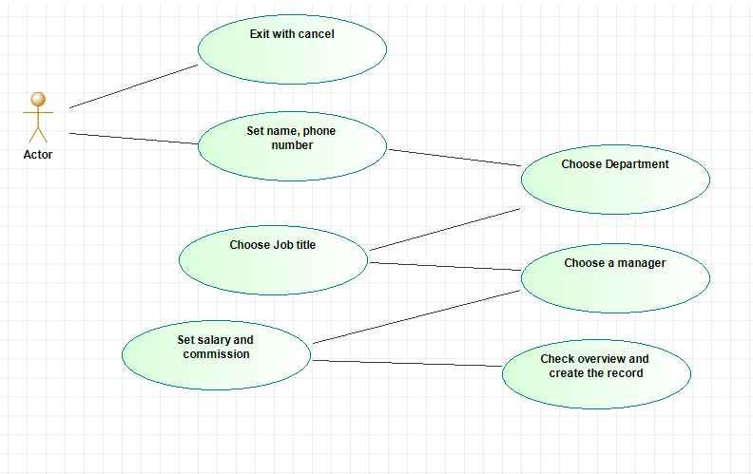
USE CASE DIAGRAM

Slide 4
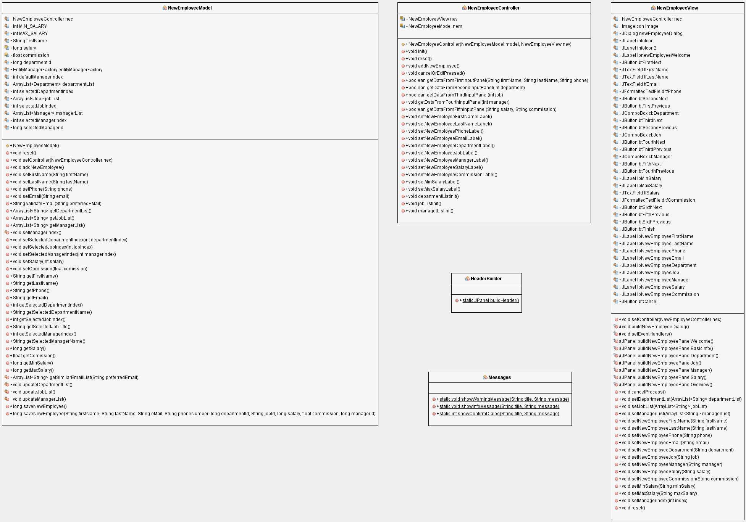

OSZTÁLY
DIAGRAM

Slide 5
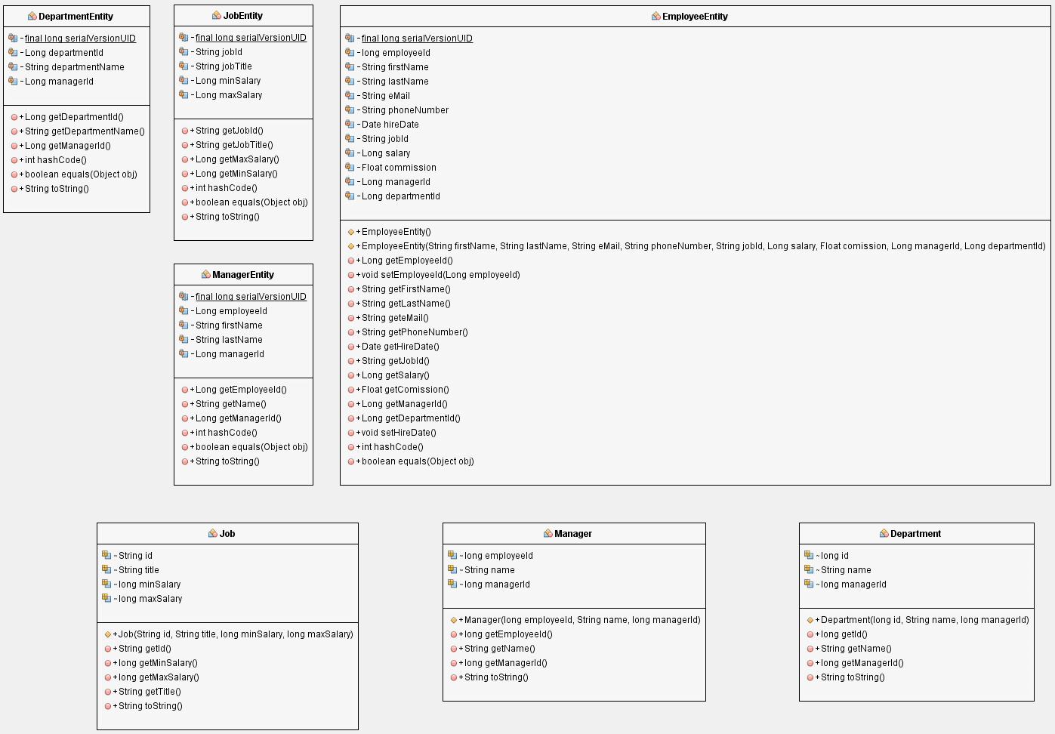
OSZTÁLY
DIAGRAM
(ENTITÁSOK)

Slide 6
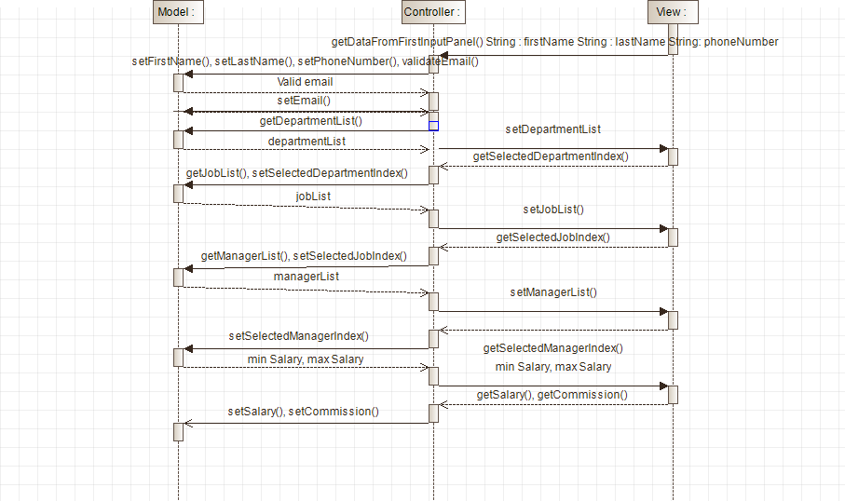
SEQUENCE DIAGRAM

Slide 7
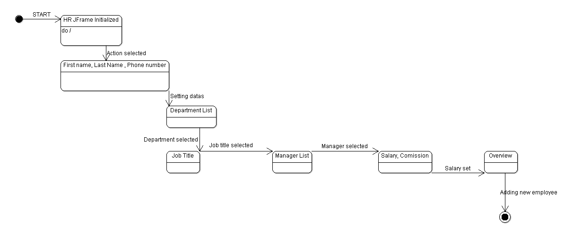
ÁLLAPOT DIAGRAM

Slide 8
Köszönjük a figyelmet!

